Slide 1

Môn: Tiếng Việt
Bài 8A: Ấm áp rừng chiều (tiết 3)
GV: Nguyễn Thị Hồng Loan

Slide 2
3.Kể một mẫu chuyện (đoạn truyện) em đã nghe hay (đã đọc) về quan hệ giữa con người với thiên nhiên.
Giợi ý
1.Nhớ lại những truyện nói về mối quan hệ giữa con người với thiên nhiên :
a. Những truyện cổ tích giải thích các hiện tượng hoặc sự vật trong thiên nhiên, ví dụ: Cóc kiện trời, ...
b. Những truyện kể về tình cảm thân thiết, gắn bó giữa con người với thiên nhiên.
+ Tình cảm con người với vật nuôi trong nhà.
+ Con người làm bạn với thiên nhiên, dựa vào thiên nhiên để cải thiện cuộc sống của mình.
+ Thiên nhiên giúp đỡ con người, ví dụ: Những người bạn tốt (HD học TV 5).

Slide 3

Những truyện nói về mối quan hệ giữa con người với thiên nhiên gồm các thể loại :
Tìm những câu chuyện ở đâu ?
- Đã được nghe ông, bà, bố, mẹ hay thầy cô giáo… kể.
- Đã được đọc ở sách, báo…

Slide 4
2) Cách kể chuyện:
Trình tự kể chuyện :
1- Giới thiệu câu chuyện sẽ kể.
2- Kể câu chuyện theo diễn biến các sự việc.
3- Nêu cảm nghĩ của bản thân về câu chuyện.

Slide 5
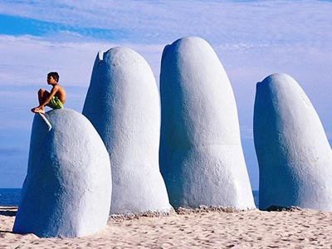

Slide 6
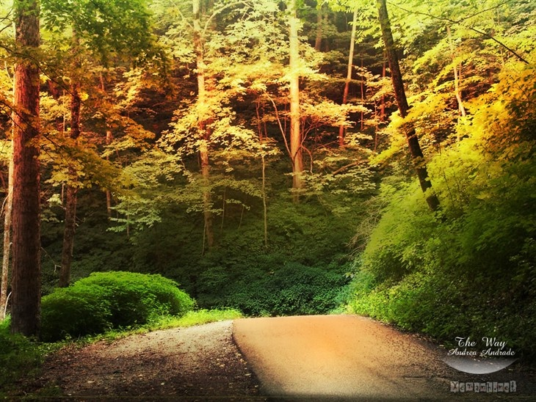

Slide 7
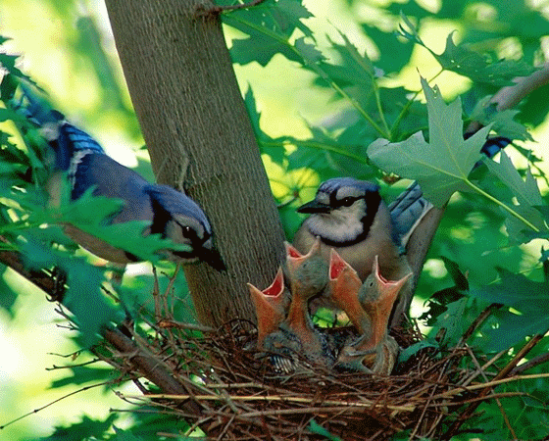


Một số hình ảnh về thiên nhiên

Slide 8
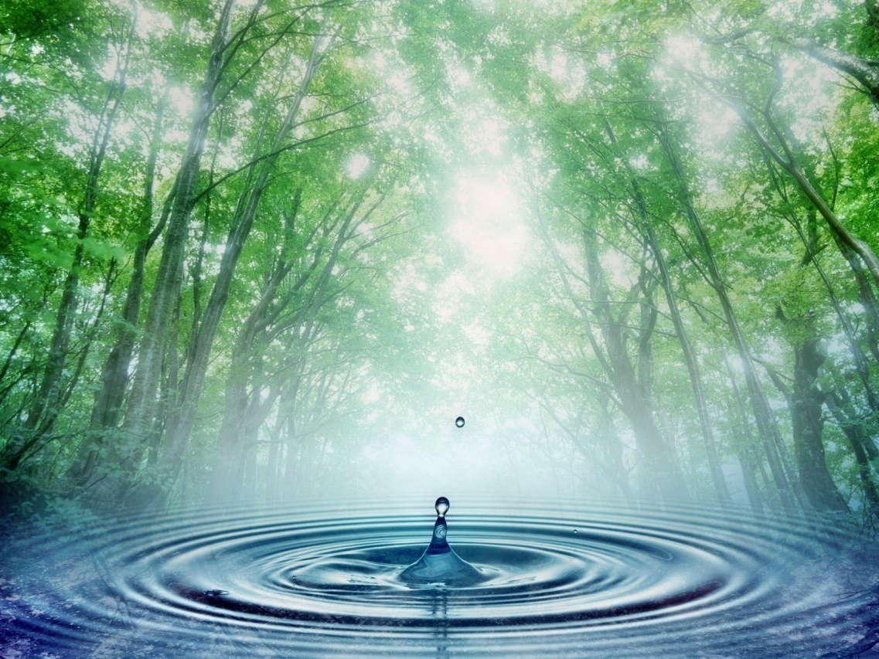
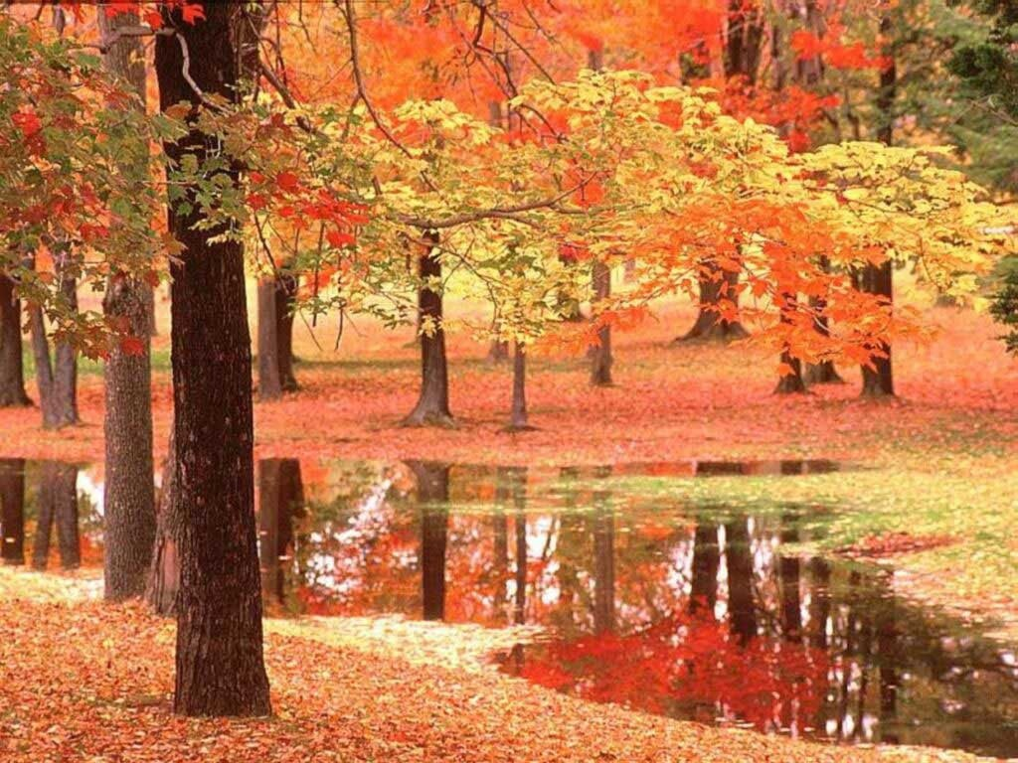
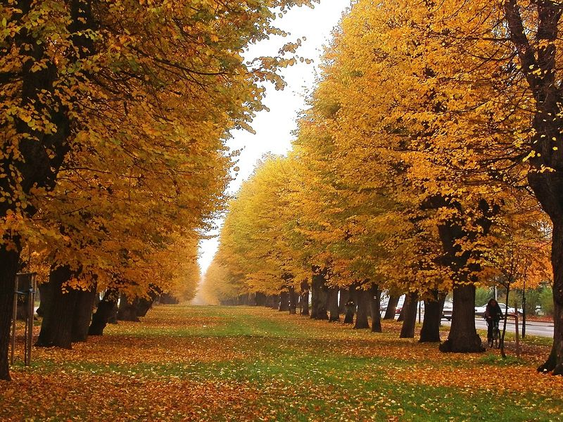
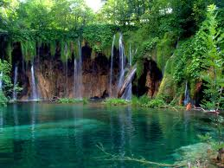
Trên thế giới

Slide 9
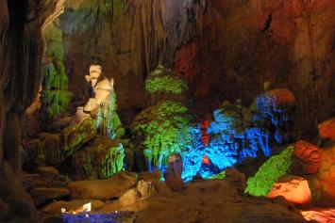
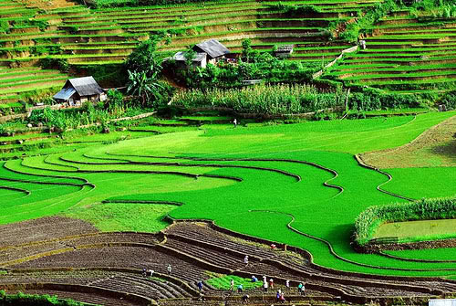
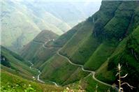
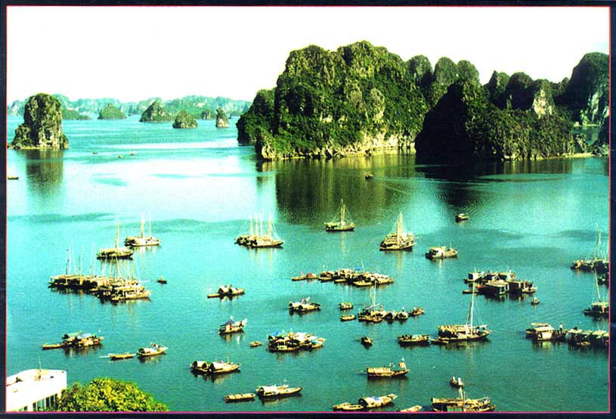
Cảnh Việt Nam

Slide 10
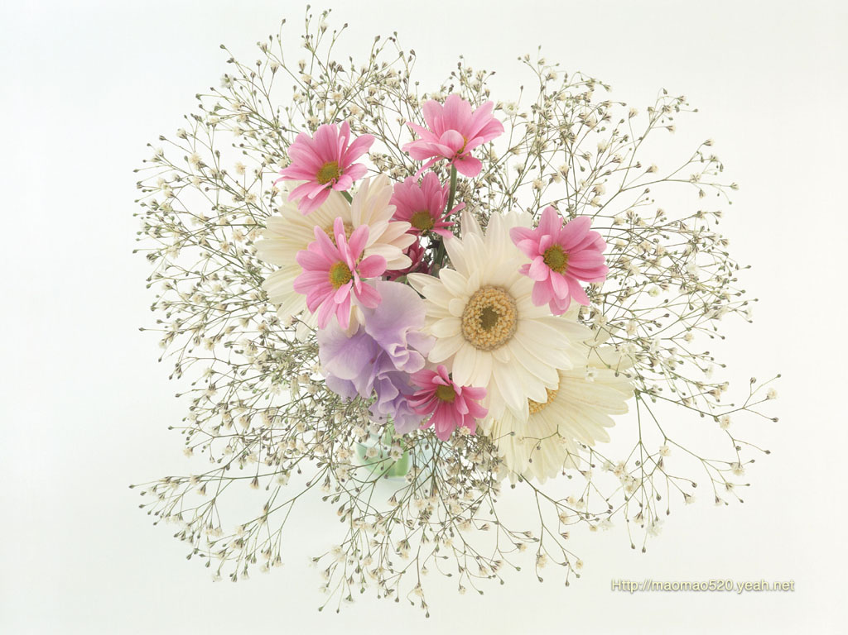
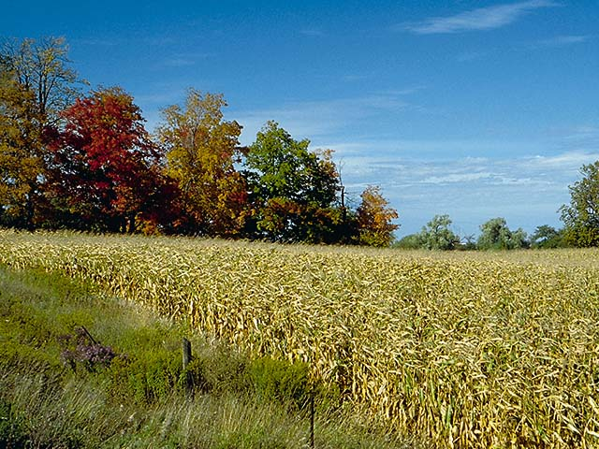
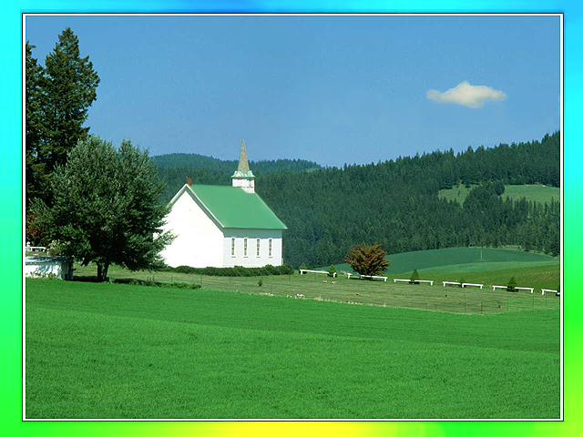
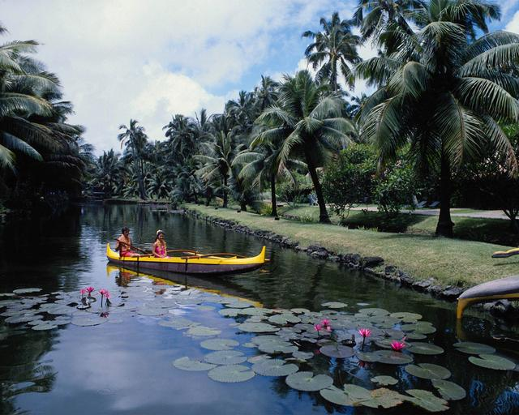
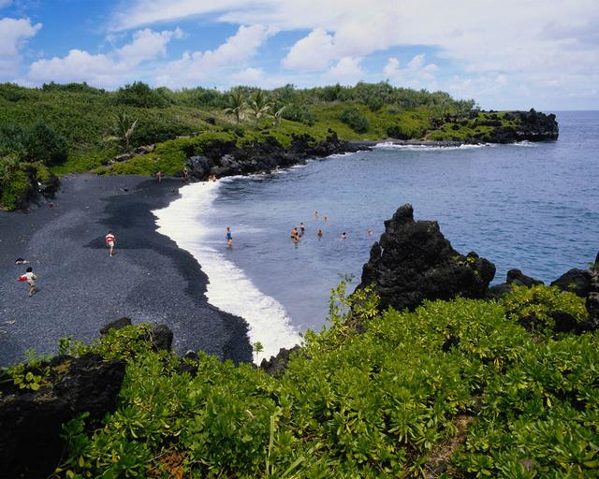

Slide 11
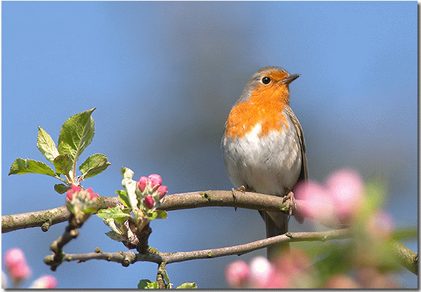

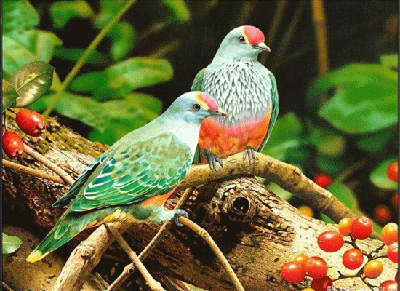

Slide 12
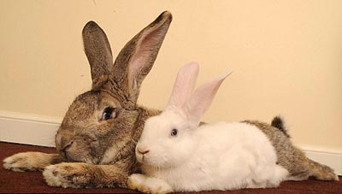
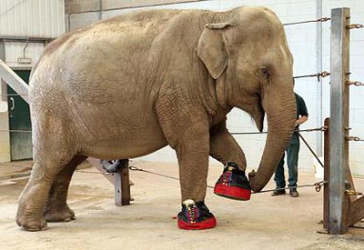
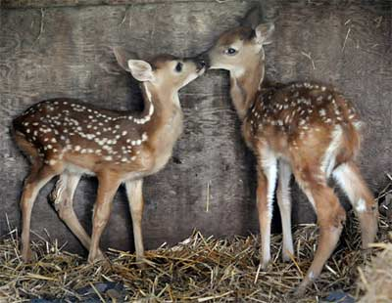
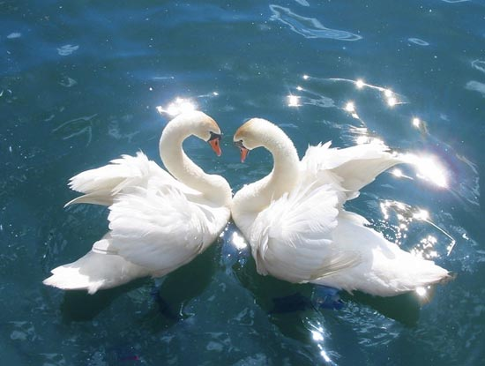
Một số hình ảnh về loài vật

Slide 13
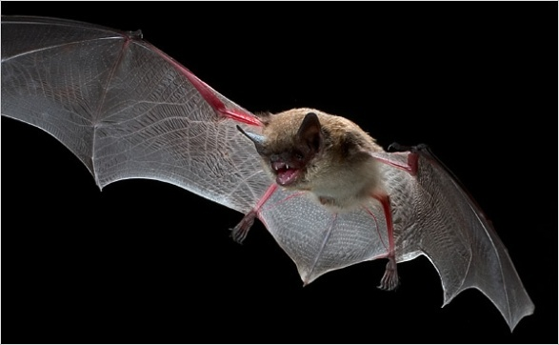
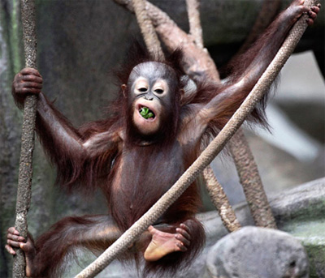
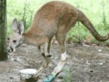
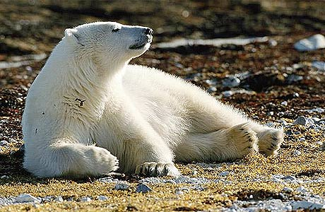
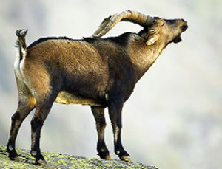
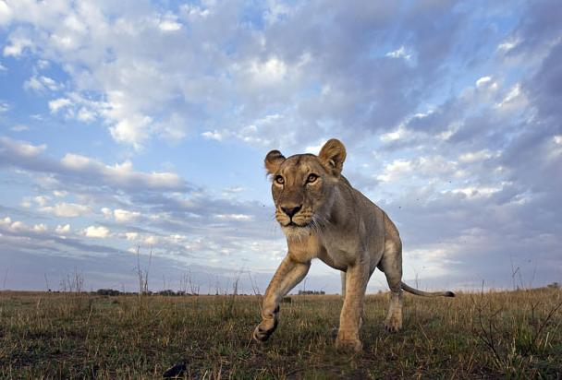
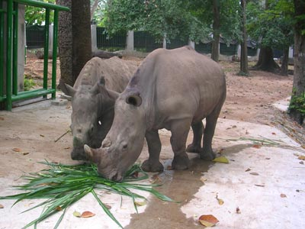

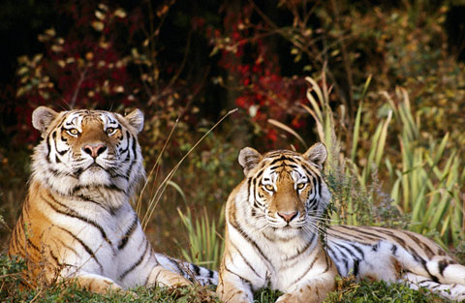
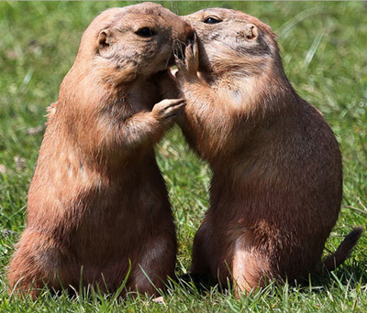
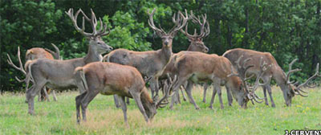
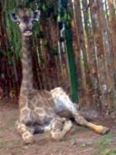
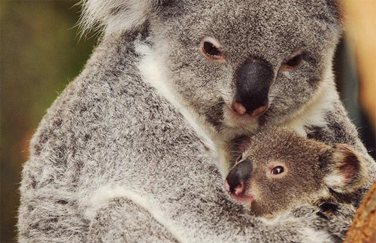
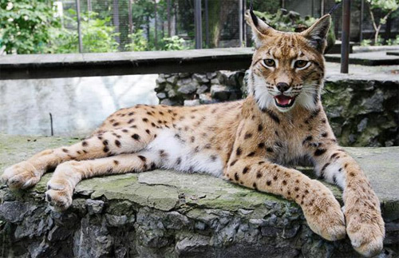
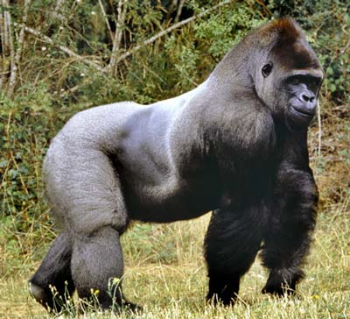

Slide 14
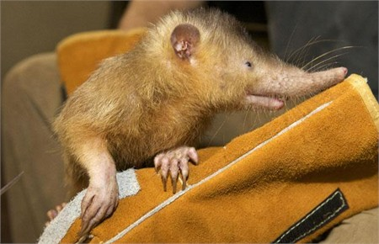
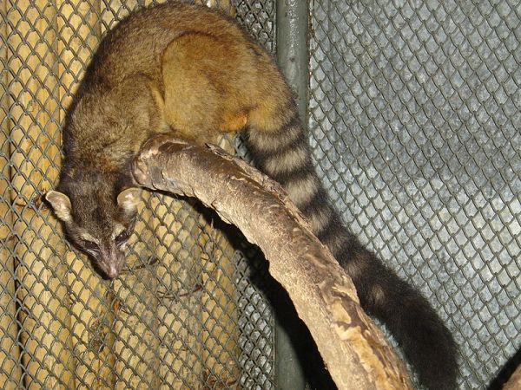
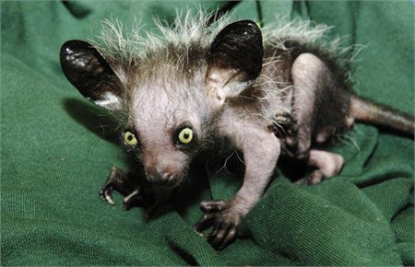
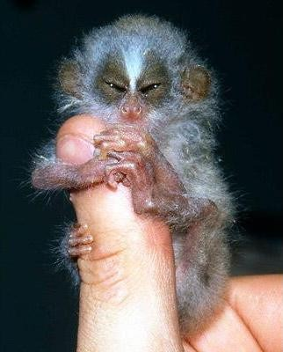
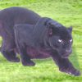
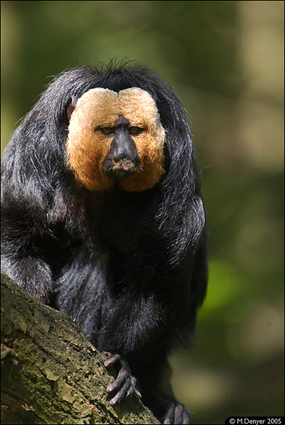
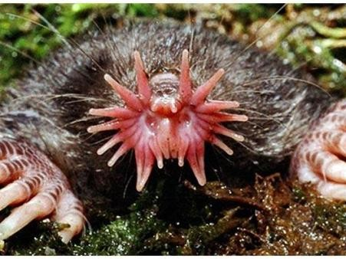
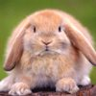
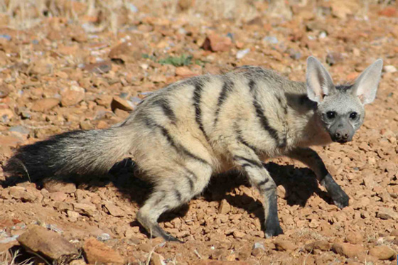
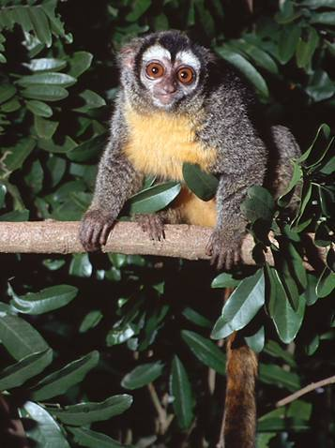
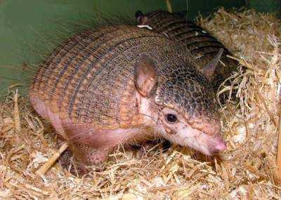

Slide 15
3. Kể một mẩu chuyện (đoạn truyện) đã nghe (đã đọc) về quan hệ giữa con người với thiên nhiên.
(Xem gợi ý trang 141,142)
Ví dụ:
Câu chuyện quan hệ giữa con người với thiên nhiên: Chim sơn ca và bông cúc trắng
Tôi đã từng nghe ai đó nói: Thiên nhiên là bạn tốt của con người. Thiên nhiên đem đến cho con người môi trường sinh sống, đem đến bao loài hoa thơm trái ngọt, bao loài động vật hữu ích,… Ấy vậy mà có hai cậu bé đã không quý trọng thiên nhiên. Chỉ vì thú vui của mình, hai cậu đã vô tình làm hại chết chú sơn ca và loài cúc trắng.
Bên bờ rào của khu vườn nọ, giữa đám cỏ dại, một bông cúc vừa nở những cánh hoa trắng tinh. Dưới nắng, bông cúc y như chiếc chén nhỏ bằng ngọc lấp lánh. Vẻ đẹp ấy đã làm sơn ca đang bay phải sà xuống, líu lo hót rằng:
- “Cúc ơi! Cúc xinh xắn làm sao!"
Bông cúc trắng nghiêng đầu lắng nghe, lòng sung sướng khôn tả. Chim véo von quanh cúc hồi lâu rồi mới bay vút lên bầu trời xanh thẳm.

Slide 16
Sáng sớm hôm sau, khi bông cúc trắng vừa xoè cánh đón bình minh và háo hức chờ đợi sơn ca tới thì đã nghe thấy tiếng hót buồn thảm văng vẳng phía xa. Thì ra, sơn ca đã bị nhốt trong lồng. Bông cúc trắng muốn cứu bạn mà chẳng làm gì được.
Bỗng có hai cậu bé đi vào vườn, cắt đám cỏ lẫn bông cúc đem về bỏ vào lồng cho chim ăn. Sơn ca bị giam cầm, cổ họng khô bỏng vì khát nước. Nó rúc mỏ vặt đám cỏ ướt cho đỡ đói. Bông cúc trắng toả hương thơm ngào ngạt an ủi bạn. Sơn ca dù đói khát, chú ăn hết đám cỏ nhưng vẫn không đụng đến bông hoa. Màn đêm buông xuống tối đen. Hai cậu bé quên bẵng chú chim khốn khổ, không cho nó một giọt nước nào. Đêm ấy, chú sơn ca lìa đời. Bông cúc trắng thương xót bạn, khóc hết nước mắt, héo lả đi bên xác sơn ca.
Sáng ra, thấy chú chim đã chết, hai cậu bé tỏ vẻ ân hận và tiếc nuối. Hai cậu đặt xác sơn ca vào một chiếc hộp thật đẹp rồi chôn cất cẩn thận. Tội nghiệp con chim bé nhỏ! Khi nó còn sống, các cậu đã để mặc nó chết vì tù túng và đói khát. Còn bông cúc trắng, giá các cậu đừng vô tình thì hôm nay nó vẫn xinh tươi đùa vui nắng mặt trời.
Câu chuyện “Chim sơn ca và bông cúc trắng” rất hay phải không các bạn? Nếu hai cậu bé không bắt nhốt chú sơn ca, không ngắt đám cỏ thì đã không gây ra chuyện buồn như vậy. Chúng ta phải biết gìn giữ, bảo vệ thiên nhiên để người bạn đặc biệt này luôn xanh tươi các bạn nhé!
(Sưu tầm)

Slide 17

4.KỂ CHUYỆN TRONG NHÓM

Slide 18
THI KỂ

Slide 19

Tiêu chí đánh giá .
- Nội dung câu chuyện.
- Cách diễn đạt.
- Cách thể hiện, điệu bộ cử chỉ.

Slide 20
Con người cần làm gì để thiên nhiên mãi tươi đẹp ?
- Luôn bảo vệ, giữ gìn các phong cảnh thiên nhiên.
- Không chặt phá rừng và tài nguyên thiên nhiên.
- Không săn bắn động vật hoang dã.
- Không thải các loại rác thải bừa bãi ra môi trường.
- Bảo vệ nguồn nước luôn trong sạch.

Slide 21
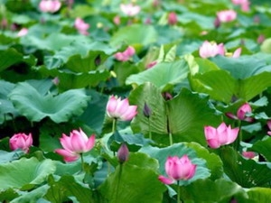
VỀ NHÀ TẬP KỂ LẠI

Slide 22
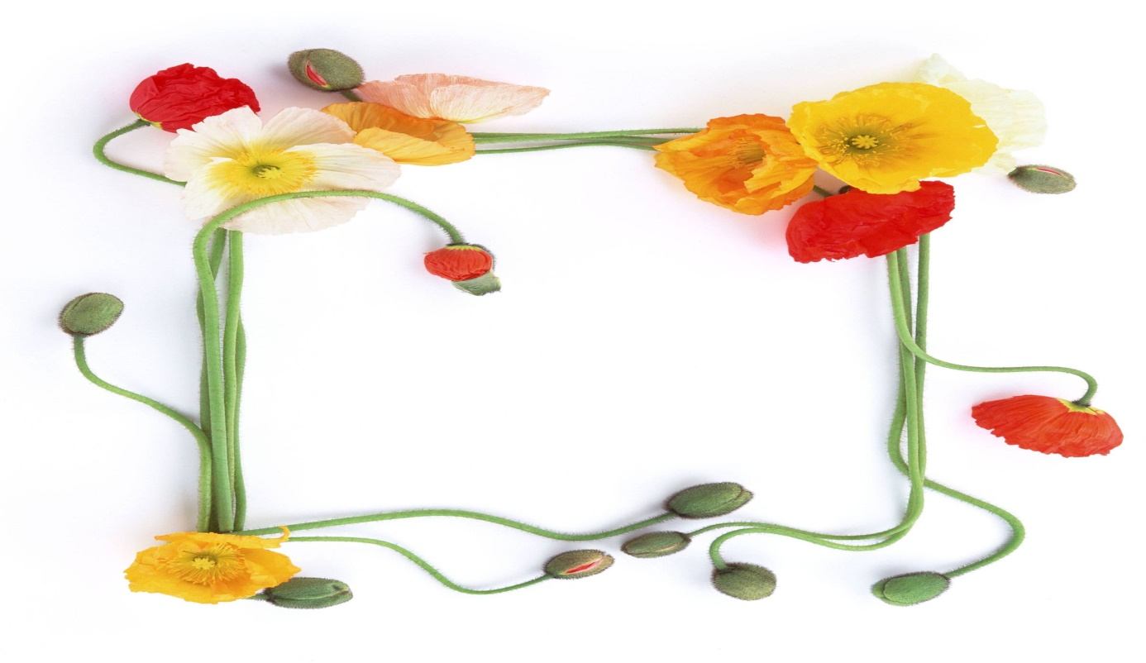
Chân thành cảm ơn quý thầy, cô cùng các em
Chào tạm biệt!

